Slide 1
PID
Giorgio Chiarelli
Napoli, 25 gennaio 2024

Slide 2
Struttura
2 Responsabili Nazionali (Silvia Miozzi, G.C)
Dal 2023 Comitato Scientifico (2 per Laboratorio partecipante):
Manuela Cavallaro (LNS)
Andrea Gozzelino (LNL)
Massimo Mannarelli (LNGS)
Liliana Mou(LNL)
Giulia Pagliaroli (LNGS)
Giuseppe Rapisarda (LNS)
Per la presentazione ringrazio Silvia e tutto il CS. I complimenti vanno a loro
Segnalazioni errori, maledizioni etc.: a me

Slide 3
Rivolto a:
Docenti di scuola secondaria superiore. Obiettivi :
Fornire un aggiornamento di qualità
Miglioramento della didattica
Rafforzare l'immagine dei laboratori ospitanti (e dell'INFN) nel pubblico attraverso i partecipanti
Favorire la nascita di reti informali tra i partecipanti e noi
Numeri:
Finora (causa COVID19) max 2 corsi/AS, nell' AS '23-'24 ne avremo 3! O(30) docenti/corso
Nel 2023 svolti corsi a LNL e LNS: 56 partecipanti
AS: '18-'19, '19-'20, '22-'23: 2 corsi; 20-21: 1 corso
LNL: 5 corsi, LNS: 2 corsi, LNGS: 2+1 corso
Idealmente in ∼3 anni una/un partecipante avrà conosciuto tutto lo spettro delle attività nei tre lab

Slide 4
Modalità di selezione
Call a giugno-luglio (max 2 sedi/domanda)
Selezione ad agosto
CS: ciascuno assegna i voti ai candidati
Lettera di invito ai selezionati con richiesta di conferma adesione
Fase iterativa (cambiamento di scuola, etc.)
Dopo aver fatto la graduatoria (per ciascun lab)
Almeno 1 partecipante/regione
Evitare 2 partecipanti dalla stessa scuola
Massimizzazione impatto
Check che la/il candidato abbiano già fatto il corso richiesto (capita)
Tipicamente domande (3.5-4) X numero di posti
Corsi post-covid: x10

Slide 5
Impegno delle strutture
I sei membri del CS
Fase di progettazione e organizzazione del corso
Gli speaker dei corsi frontali (4-6/corso)
Il personale dei laboratori (4x ogni corso), 2 persone per lab
Totale approssimato (non includendo i RN):
Circa 40-50 persone
Con l'esclusione dei 6 membri del Com.Scientifico, e una-due persone (personale TA) per struttura, gli altri solo per le lezioni e i laboratori
CBA:
Calcolando 50 studenti/docente (conservativi), finora "raggiunti" (indirettamente) O(100K) studenti

Slide 6
Budget!
Finanziamento CC3M
Altri Fondi
Missioni: 3KE/anno (spese tutte)
Viaggi RN
Paghiamo albergo ai partecipanti:
9KE/corso
A LNL (piccolo) risparmio utilizzatto come contributo utente al servizio LINAC+piccole macchine acceleratrici
A LNS utilizzato per coprire parte delle spese relative alla visita alle installazioni di KM3Net a Porto Palo di Capo Passero
LNGS ha costi aggiuntivi (in parte coperti dal lab):
Visita in caverna
Bus da/per l'Aquila
La volta scorsa budget finale circa 13KE
I corsi alberghieri tendono a fluttuare verso l'alto
Contributi delle strutture:
Spese laboratorio
LNL:
2 coffee break
Visit guidata Cappella Scrovegni (biglietto+guida)
LNS
Pranzo a Porto Palo
LNGS:
Cena sociale
Sponsor:
Una volta (LNGS) 2KE CAEN
7KE/anno da SANOMA Italia
Interamente devoluti alla CC3M
Iscrizioni:
Ogni docente paga 120E
Incasso interamente devoluto alla CC3M
Nel 2023:
Ricevuti : 18.00KE+ 3KE Missioni
Restituiti: 13.96KE
Costo: 4.04KE

Slide 7
Richieste/assegnazioni/residui
Negli anni:
Richieste= assegnazioni = (27+3)KE
Restituzione dei 9KE/corso in caso di corsi non effettuati
2023:
Chiesti 27KE+3KE missioni
Assegnati 27KE+3KE missioni
Restituiti 9KE (corso LNGS ad aprile 2024)
Residui
Missioni: 354E
LNL: 0
LNS: 545E (sconto finale in fattura)

Slide 8
Richieste alla CC3M e prospettive
Vorremmo svolgere un evento con i docenti che hanno partecipato ad almeno 2 corsi
Qualcuno ha completato il triplete
Idee su cui ragionare con il CS (es: un giorno a LNF?)
Chiederemo qualcosa (costiamo poco...)
Per il futuro:
Temiamo che l'aumento dei turisti in Italia abbia un impatto negativo su di noi (incremento costi alberghieri)
È stato un problema nel 2023...
Eventualmente vi faremo sapere per tempo
Contiamo su un allargamento ad altre sedi
L'obiettio è di mantenerlo sostenibile
Non è facile
Nel passato applicato per fondi esterni (BdI)
Dobbiamo ragionare su entità locali per capire se ci sono delle opportunità da cogliere

Slide 9
Abbiamo centrato gli obiettivi?
Formazione di qualità:
Somministrato questionario a fine corso
Domande chiuse con valutazione 0-5
Commenti aperti
Creare comunità e rafforzare legami con INFN
Questionario a fine corso
Questionario follow-up dopo un mese
Cambiamento didattica
Faremo un questionario a fine anno scolastico
Silvia Miozzi, gennaio 2022

Slide 10
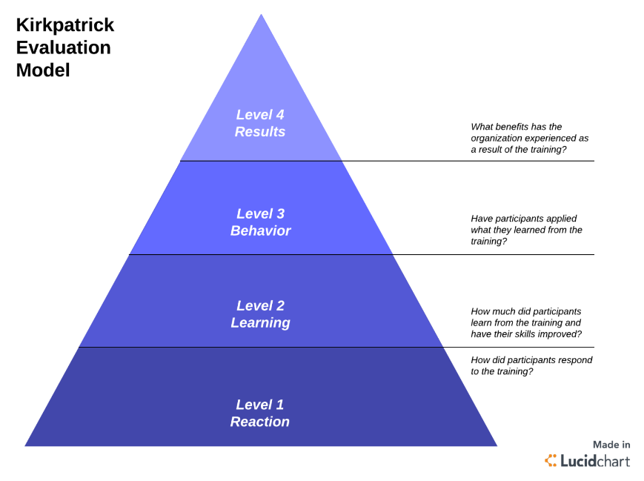
Questionari
Questionari di gradimento svolti sempre
Gradimento sempre estremamente alto
In particolare apprezzato il contatto diretto con i ricercatori e la possibilita' di ricontattarli
Feedback dopo un anno scolastico:
Siamo riusciti a farlo per la prima volta al termine dell' AS 2022-2023
Obiettivo principale: capire l'impatto utilizzando il modello di Kirkpatrick
Gradimento
Apprendimento
Cambiamento didattica
Risultati per la scuola
Sugli altri obiettivi abbiamo feedback positivo

Slide 11
Last but not least
Gender!
Affrontiamo il tema della (scarsa) presenza femminile sin dalla prima edizione (sperimentale) a LNL
Lezioni sull'argomento svolte nei corsi di LNL e LNGS
Mancato a LNS entrambe le volte causa forza maggiore
Faremo meglio!
In ogni caso, ringraziando i colleghi di LNL e in particolare l'allora Direttore Diego Bettoni, abbiamo la registrazione della lezione che tenne in quell'occasione Patrizia Colella (Dir. Scolastico, Donne e Scienza)
La utilizziamo come strumento didattico permanente

Slide 12
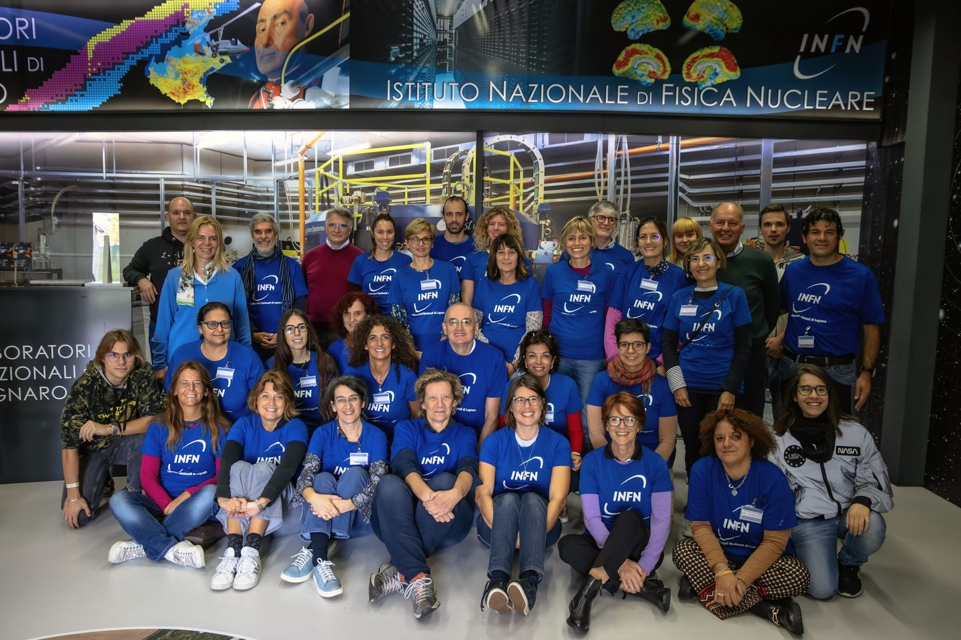
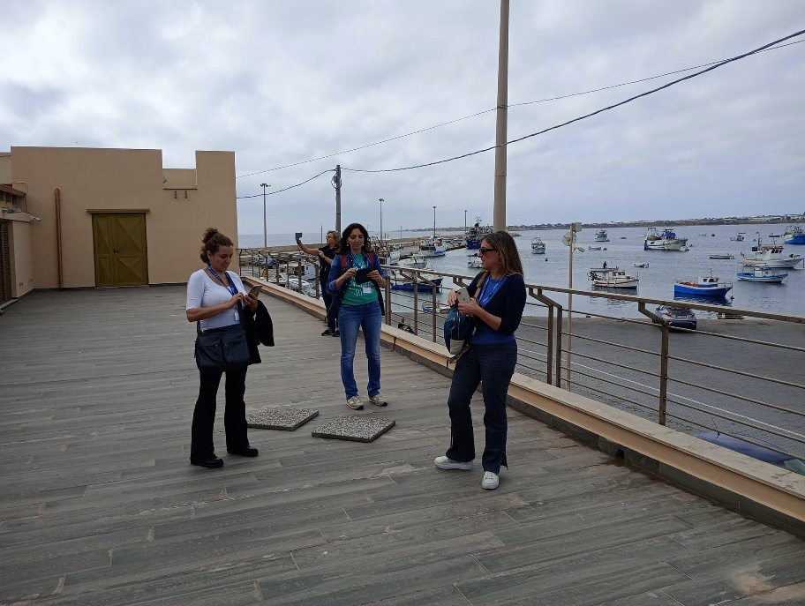
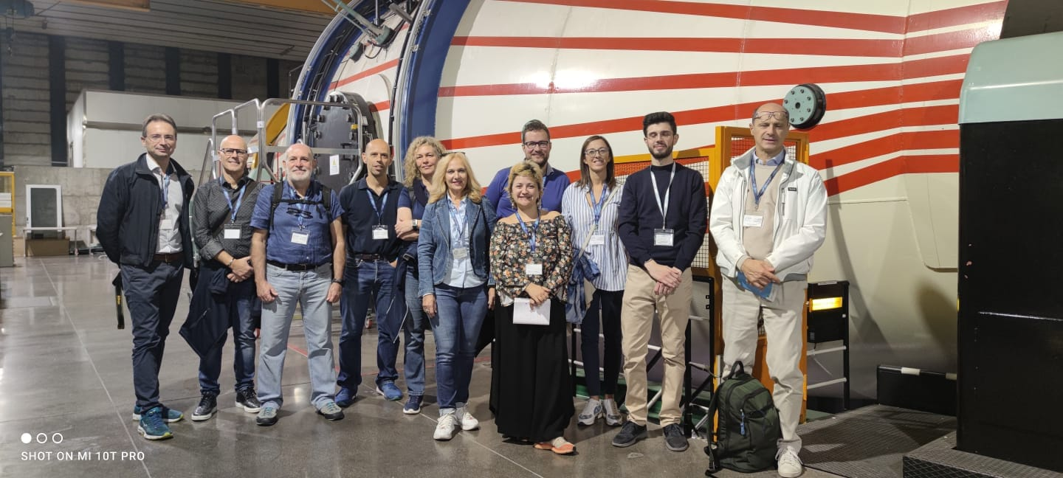
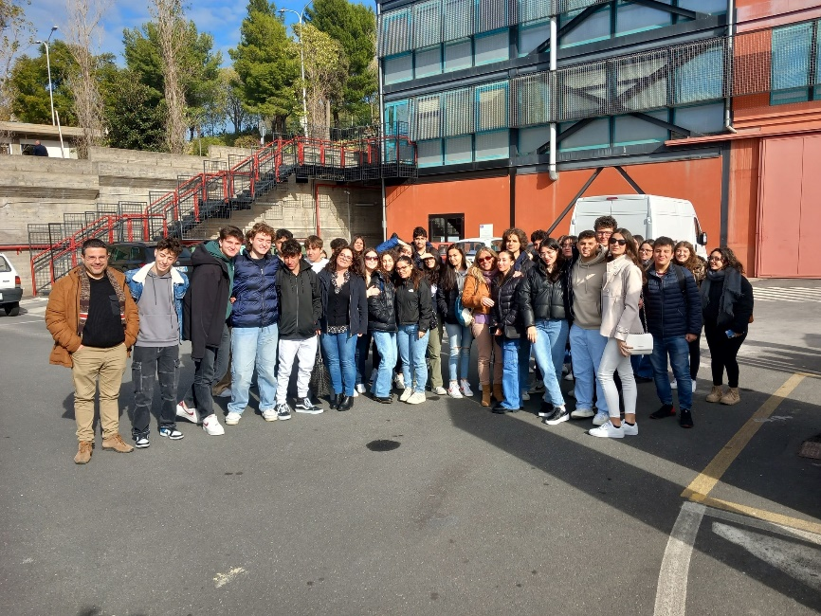
Grazie dell'attenzione e del supporto

